Slide 1
E-Science PaperSharing
You Only Look Once：Unified, Real-Time Object Detection
王赛赛 李奕颖
2018年4月2日，北京

Slide 2
目录
背景
YOLO算法
网络设计
训练
预测：目标检测
优点
缺点及后续

Slide 3
背景
YOLO之前的物体检测系统
使用分类器来完成物体检测任务
先生成一些可能包含待检测物体的 potential bounding box
DPM：sliding window
R-CNN、Fast R-CNN：region proposals
再通过一个 classifier 去判断每个 bounding box 里是否包含有物体，以及物体所属类别的 probability。
这种方法需要经过几个独立的部分，因为每个独立的部分都需要单独训练，所以检测速度很慢，也难以去优化。
YOLO（ You Only Look Once）
将物体检测作为一个回归问题进行求解
基于一个单独的end-to-end网络，训练和检测均是在一个单独网络中进行
这种方法可以形象的解释为看了一眼图像就能同时知道目标在哪里，目标是什么，所以也才叫 You Only Look Once。

Slide 4
yolo-流程及思路
流程大致分为三个步骤
将图片resize到448x448
将图片送入CNN网络提取特征
处理网络预测结果得到检测结果

Slide 5
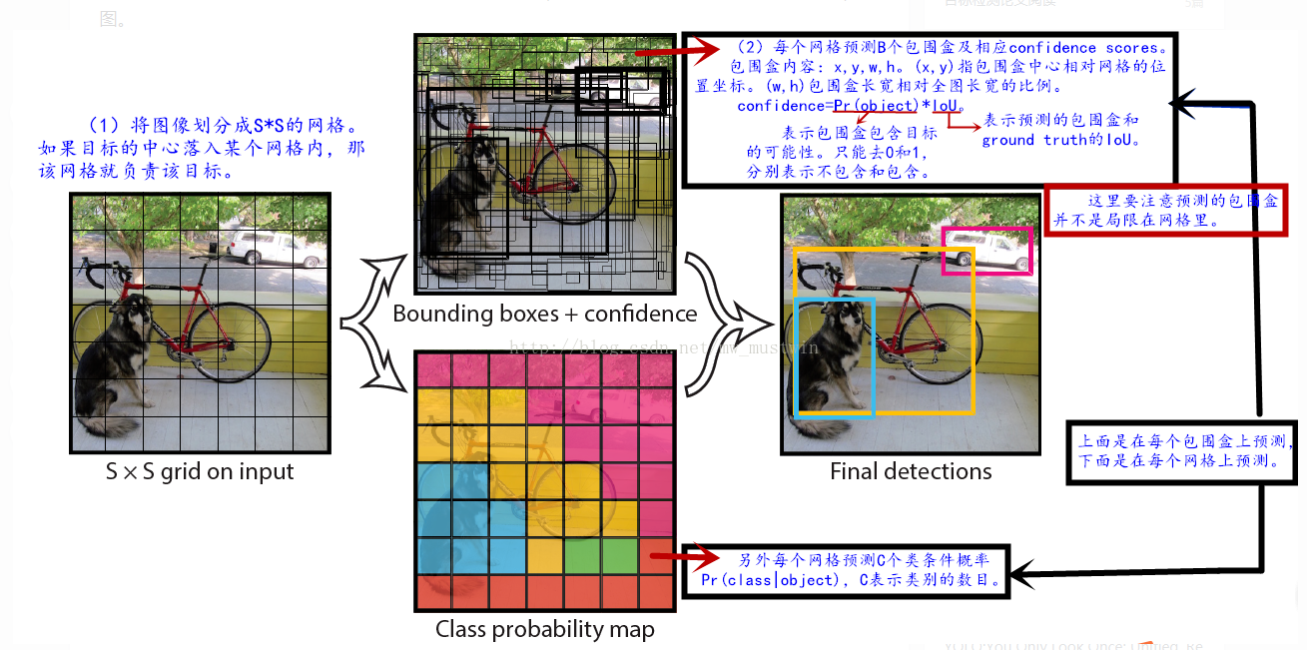
设计思路

Slide 6
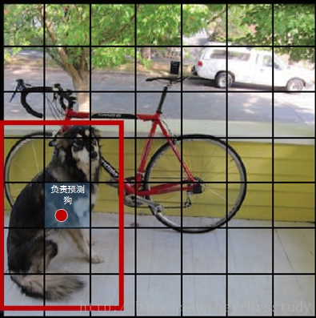
设计思路
将输入图像划分为S*S的栅格，每个栅格负责检测中心落在该栅格中的物体,如下图所示：
可以看到狗这个目标的中心
落在左下角一个单元格内，
则该单元格负责预测这只狗

Slide 7

设计思路
每一个grid预测B个bounding boxes
对每个bounding box有5个predictions：x, y, w, h, confidence。
(x,y,h,w)：表征边界框的大小与位置
中心坐标的预测值(x,y)是相对于每个单元格左上角坐标点的偏移值，并且单位是相对于单元格大小的
边界框的w和h预测值是相对于整个图片的宽与高的比例
confidence：置信度=Pr(object)*IOU
Pr(object)：表征这个边界框含有目标的可能性大小，当该边界框不包含目标，此时Pr(object)=0，反之，Pr(object)=1。
IOU：交并比，表征边界框的准确度，预测框与实际框（ground truth）的重叠度
对每一个grid预测C个条件类别概率：Pr(Classi|Object)
即在一个栅格包含一个Object的前提下，它属于某个类的概率。
类别置信度
同时表征bounding box属于各类别的可能性大小及边界框匹配目标的好坏

Slide 8
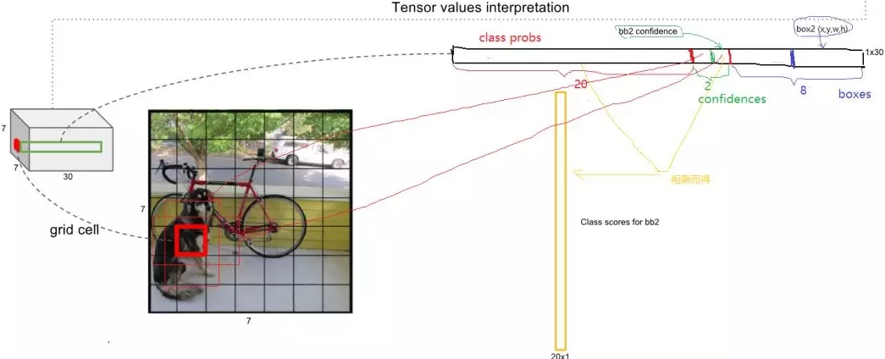
设计思路
总结一下，每个grid需要预测（B*5+C）个值。如果将输入图片划分为S*S网格，那么最终预测值为S*S*(B*5+C)大小的张量。
对于PASCALVOC数据，其共有20个类别，如果使用S=7,B=2,那么最终的预测结果就是7*7*30大小的张量。

Slide 9
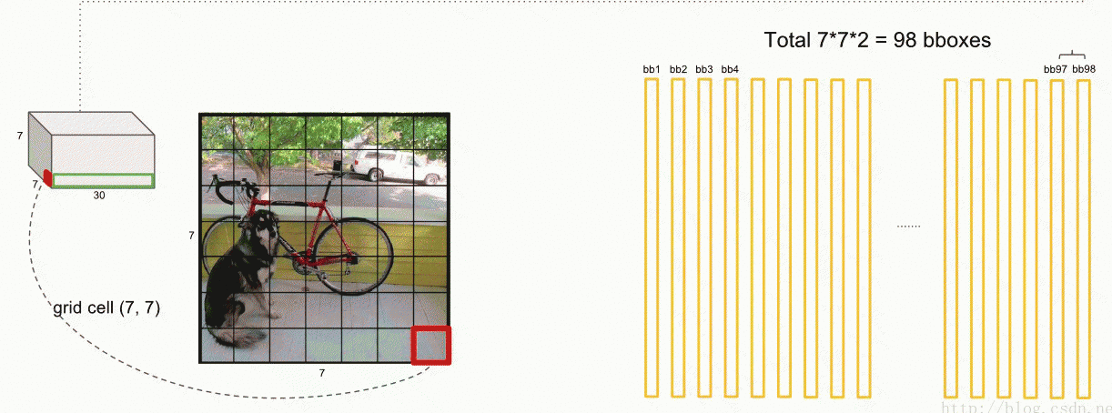
设计思路

Slide 10
网络设计
YOLO检测网络包括24个卷积层和2个全连接层
其中，卷积层用来提取图像特征，全连接层用来预测图像位置和类别概率值。
YOLO网络借鉴了GoogLeNet分类网络结构（20卷积+1平均池化+1全连接）。不同的是，YOLO未使用inception module，而是使用1x1卷积层（此处1x1卷积层的存在是为了跨通道信息整合）+3x3卷积层简单替代。

Slide 11
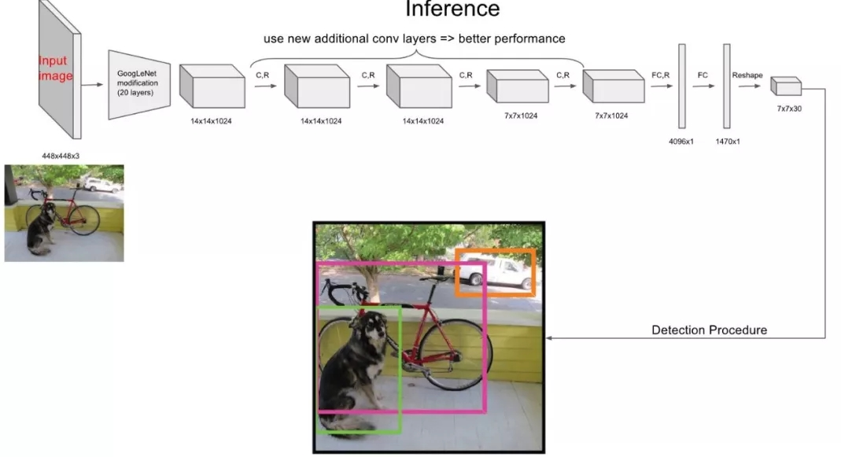
网络设计

Slide 12
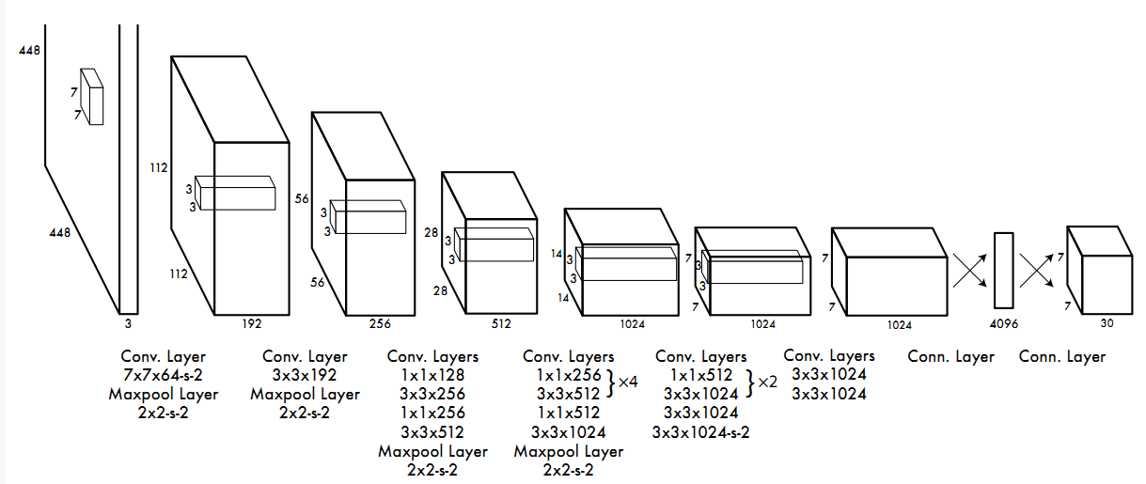
网络设计
YOLO检测网络结构：

Slide 13
训练
YOLO模型训练分为两步：
1）预训练
YOLO 在 ImageNet 1000-class 的分类任务数据集 上进行 pretraining。预训练的网络是前述中网络的前 20 层卷积层，加上一个 average-pooling layer，最后加上一个 fully connected layer。
2）yolo模型训练
用步骤1得到的前20个卷积层网络参数来初始化YOLO模型前20个卷积层的网络参数，并加入剩下的4个卷积层及2个全连接。然后用VOC 20-class标注数据进行YOLO模型训练。

Slide 14

训练-损失函数设计
目标：
让坐标（x,y,w,h），confidence，classification 这三个方面达到很好的平衡。
方法：
使用均方和误差作为loss函数来优化模型参数
修正：
8维的coorerror和20维的classerror同等重要不合理，给坐标预测赋予更大的loss weight,在pascal VOC训练中λcoord取5。
相比于较少的有object的栅格，那些不包含物体的栅格对梯度更新的贡献会远大于包含物体的栅格对梯度更新的贡献，这会导致网络不稳定甚至发散。因此对没有object的bbox的confidence loss，赋予小的loss weight，在pascal VOC训练中λnoobj取0.5。
相对于较大的box，小的box对IOU更敏感，因此在训练中将box的width和height取平方根

Slide 15
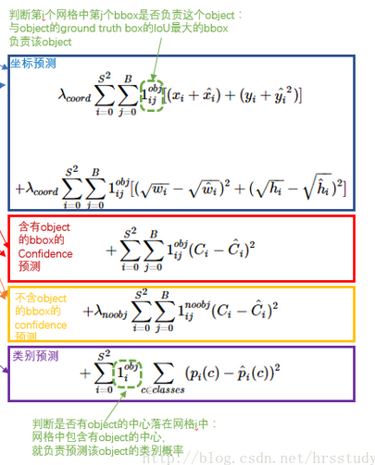
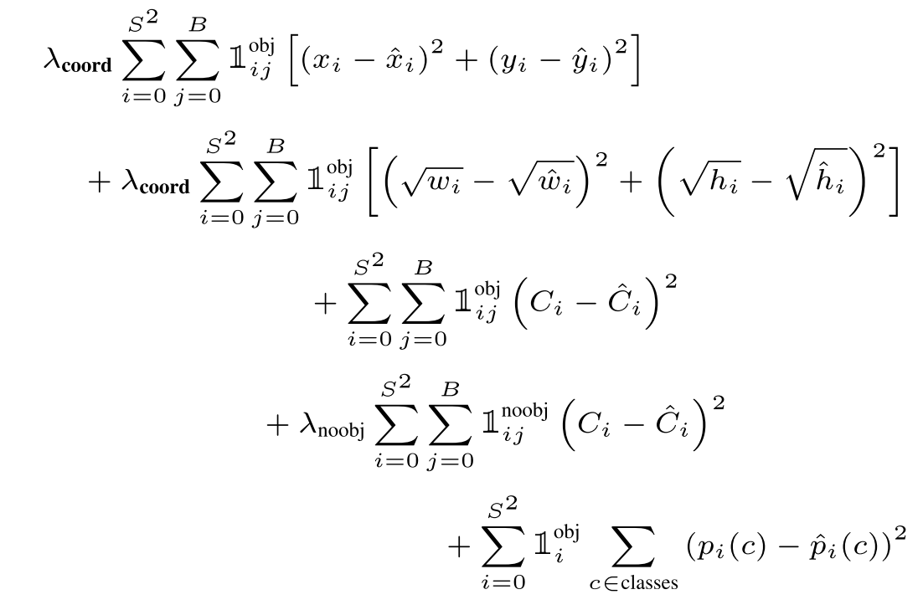
训练-损失函数设计

Slide 16
目标位置及类别预测

Slide 17
目标位置及类别预测
训练最后会得到20*（7*7*2）=20*98的score矩阵。
对20个类别中的每一类：
将得分少于阈值（0.2）的设置为0；
然后再按得分从高到低排序。最后再用NMS算法去掉重复率较大的bounding box
最后每个bounding box的20个score取最大的score，如果这个score大于0，那么这个bounding box就是这个socre对应的类别，如果小于0，说明这个bounding box里面没有物体，跳过即可。
注：NMS:针对某一类别，选择得分最大的bounding box，然后计算它和其它bounding box的IOU值，如果IOU大于0.5，说明重复率较大，该得分设为0，如果不大于0.5，则不改；这样一轮后，在选择剩下的score里面最大的那个bounding box，然后计算该bounding box和其它bounding box的IOU，重复以上过程直到最后。

Slide 18
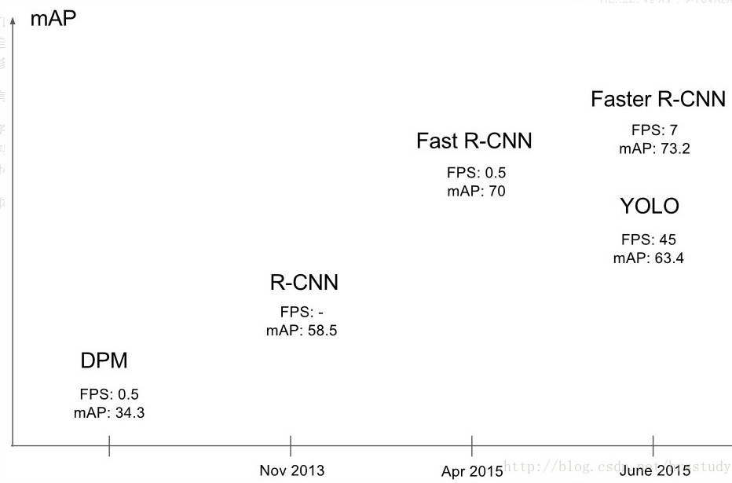
结果
Yolo在PASCAL VOC 2007上与其他算法的对比

Slide 19
优点
检测物体快
由于没有复杂的检测流程，在titan x GPU上，在保证检测准确率的前提下（63.4% mAP，VOC 2007 test set），可以达到45fps的检测速度，这就意味着 YOLO 可以实时地处理视频。
背景误检率低
不像其他物体检测系统使用了滑窗或region proposal，分类器只能得到图像的局部信息，YOLO 在做 predict 的时候，使用的是全局图像，更好的利用上下文信息。测试证明，YOLO的背景错误不到Fast-R-CNN的一半。
通用性强
YOLO 学到物体更泛化的特征表示，当它在自然图像上做训练，在艺术作品上做测试，表现的性能比其他物体检测系统要好很多，从而迁移到其他领域。

Slide 20
缺点及后续
缺点：
物体检测精度低于其他的物体检测系统，即召回率低。
容易产生物体的定位错误，即存在定位不准。
对小物体的检测效果不好（尤其是密集的小物体，因为一个栅格只能预测2个物体）。
后续：
YOLOv2
解决了YOLO中两个问题：定位不准确、召回率较低
YOLO9000
在YOLOv2网络上，对数据集做了融合，使得模型可以检测9000多类物体
YOLOv3
速度更快，准确率更高

Slide 21
Thank you！

Slide 22
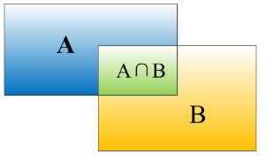

附：重叠度/交并比（IOU）:
IOU： 它定义了bounding box和groundtruth的重叠度，如上图所示

Slide 23
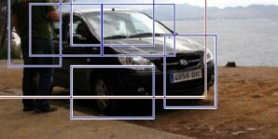
非极大值抑制（NMS）
RCNN会从一张图片中找出n个可能是物体的矩形框，然后为每个矩形框为做类别分类概率：
假设有6个矩形框，根据分类器的类别分类概率做排序，假设从小到大属于车辆的概率 分别为A、B、C、D、E、F。
(1)从最大概率矩形框F开始，分别判断A~E与F的重叠度IOU是否大于阈值;
(2)假设B、D与F的IOU超过阈值，那么就扔掉B、D；并标记第一个矩形框F，是我们保留下来的
(3)从剩下的矩形框A、C、E中，选择概率最大的E，然后判断E与A、C的重叠度，重叠度大于一定的阈值，那么就扔掉；并标记E是我们保留下来的第二个矩形框。
就这样一直重复，找到所有被保留下来的矩形框。

